Slide 1
3.1 需求分析
3.2.1 需求分析概述：意义、基本任务、目标、参与人员
3.2.2 需求获取方法
3.2.3 需求分析建模
数据模型：ER图
功能模型：数据流图
行为模型：状态图
数据字典
3.2.4 其他图形工具
3.2.5 需求分析的过程和需求规格说明书
3.2.6 验证软件需求

Slide 2
需求分析的意义是什么？
软件需求的深入理解是软件开发工作获得成功的前提条件，不论我们把设计和编码做得如何出色，不能真正满足用户需求的程序只会令用户失望，给开发带来烦恼。

Slide 3
需求分析的基本任务是什么？
软件定义时期最后一个阶段；
不是确定系统怎样完成工作；
而是确定系统必须完成哪些工作；
即：对目标系统提出完整、准确、清晰、具体的要求。
系统分析员写出软件需求规格说明书，以书面形式准确地描述软件需求，即：---- 准确地回答“系统必须做什么?”

Slide 4
确定对系统的综合要求
(1)功能需求 | 划分出系统必须完成的所有功能
(2)性能需求 | 包括响应时间、信息速率、主存容量、磁盘容量等
(3)可靠性和可用性需求 | 系统在一定时间内正常工作的能力/在需要的时候能正常使用的能力
(4)出错处理需求 | 说明系统对环境错误应该怎样响应
(5)接口需求 | 用户接口需求、通信接口需求、软件/硬件接口需求
(6)约束 | 如精度、工具和语言约束、设计约束、应该使用的标准和平台
(7)逆向需求 | 说明系统不应该做什么
(8)将来可能提出的要求 | 以便将来扩充和修改
Notes:
数据决定了需要的处理和算法，它是需求分析的出发点。
可行性研究阶段产生的是高层数据流图，许多具体的细节没有包括，许多实际的数据元素被忽略，当时分析员还不需要考虑这些细节，现在是定义这些数据元素的时候了。

Slide 5
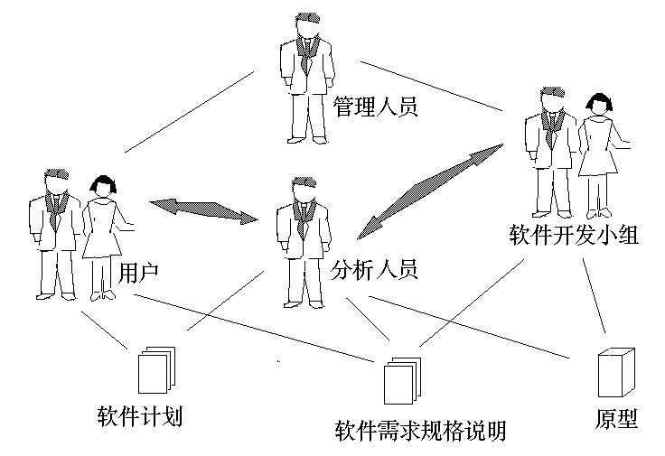
需求分析需要哪些人员参加？
在分析软件需求和书写软件需求规格说明书的过程中，分析员和用户都起着关键的、必不可少的作用。
Notes:
只有用户才真正知道自己需要什么，但是他们并不知道怎样用软件实现自己的需求，用户必须把他们对软件的需求尽量准确、具体地描述出来；分析员知道怎样用软件实现人们的需求，但是在需求分析开始时他们对用户的需求并不十分清楚，必须与用户沟通获取用户对软件的需求
分析员和用户的责任
分析员：又称系统分析员、系统工程师等。负责沟通用户和开发人员的认识和见解，起着桥梁的作用。
分析员应当具备的素质：
能够熟练地掌握计算机硬件、软件的专业知识，具有一定的系统开发经验。
善于进行抽象的思维和创造性的思维。
善于从相互冲突或混淆的原始资料中抽出恰当的条目来。
善于调查研究，能够很快学习用户的专业知识，理解用户的环境条件。
能够倾听他人的意见，注意发挥其他人员的作用。
具有良好的书面和口头交流能力。
用户：在软件需求分析中负有重要的责任。用户对软件的意见和要求是需求分析十分宝贵的原始资料。
参加软件需求分析的人员应具有一定的人际交往能力。
分析开始时他们对用户的需求并不十分清楚，必须通过与用户沟通获取用户对软件的需求。
需求分析和规格说明是一项十分艰巨复杂的工作。用户与分析员之间需要沟通的内容非常多，在双方交流信息的过程中很容易出现误解或遗漏，也可能存在二义性。因此，不仅在整个需求分析过程中应该采用行之有效的通信技术，集中精力过细地工作，而且必须严格审查验证需求分析的结果。

Slide 6
需求分析步骤:
获取需求(3.2.2节)
分析建模与规格说明(3.2.3~3.2.5节)
验证软件需求(3.2.6节)

Slide 7
3.2.2 与用户沟通获取需求的方法
(1) 访谈
(2) 面向数据流自顶向下逐步求精
(3) 简易的应用规格说明技术
(4) 快速建立软件原型（它应该实现用户看得见的功能，原型要具有快速并容易修改的特点）

Slide 8
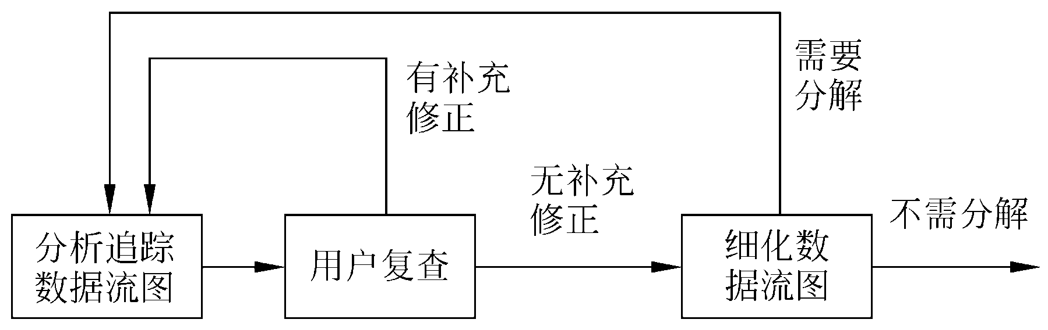
面向数据流自顶向下求精
结构化分析方法是面向数据流自顶向下层步求精的。
Notes:
软件系统本质上是信息处理系统，而任何信息处理系统的基本功能都是把输入数据转变成需要的输出信息。数据决定了需要的处理和算法，看来数据显然是需求分析的出发点。在可行性研究阶段许多实际的数据元素被忽略了，当时分析员还不需要考虑这些细节，现在是定义这些数据元素的时候了

Slide 9
简易的应用规格说明技术
提倡用户与开发者密切合作，共同标识问题，提出解决方案要素，商讨不同方案并指定基本需求。
进行初步的访谈
开发者和用户双方组织的代表出席会议
每个小组为每张列表中的项目制定小型规格说明
根据会议成果起草完整的软件需求规格说明书
Notes:
使用传统的访谈或面向数据流自顶向下求精方法定义需求时，用户处于被动地位而且往往有意无意地与开发者区分“彼此”。由于不能像同一个团队的人那样齐心协力地识别和精化需求，这两种方法的效果有时并不理想。
为了解决上述问题，人们研究出一种面向团队的需求收集法，称为简易的应用规格说明技术。这种方法提倡用户与开发者密切合作，共同标识问题，提出解决方案要素，商讨不同方案并指定基本需求。今天，简易的应用规格说明技术已经成为信息系统领域使用的主流技术。

Slide 10
3.2.3 分析建模与规格说明
模型：为理解事物而对事物做出的一种抽象，是对事物的一种无歧义的书面描述。通常，由一组图形符号和组织这些符号的规则组成。
建模方法：在过去的数年中，人们提出了许多种分析建模的方法，其中在分析建模领域占有主导地位：结构化分析 (Structured Analysis，SA)。
建立三种模型：数据模型、功能模型、行为模型。

Slide 11
数据模型（数据建模）：如实体关系图（ERD），描绘数据对象及数据对象之间的关系，是用于建立数据模型的图形。
功能模型（面向流的建模）：数据流图（DFD），指明系统具有的变换数据的功能，是建立功能模型的基础。
行为模型（基于行为的建模）： Petri网、状态图，指明了作为外部事件结果的系统行为，是行为建模的基础。
Notes:
数据流图描绘数据在软件系统内从输入移动到输出的过程中所经受的变化。通常用数据流图建立软件系统的功能
pyXxx1: model depends upon the method ,
other tools：SADT，层次方框图， Warnier图

Slide 12
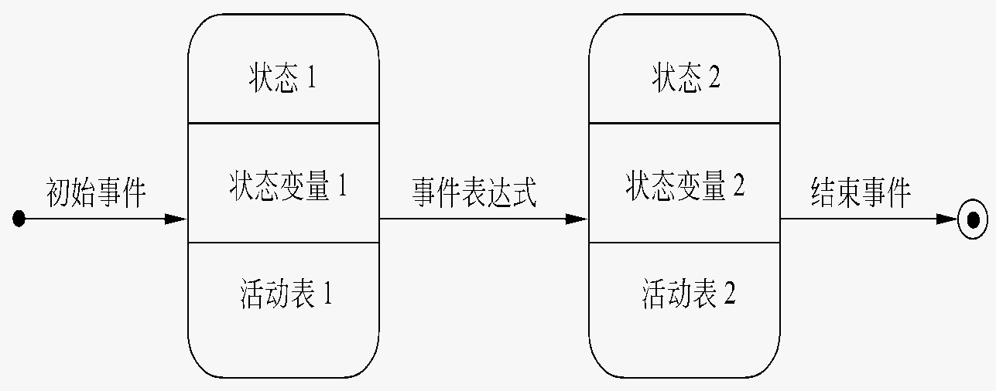
状态转换图----行为模型
状态转换图(简称为状态图)
通过描绘系统的状态及引起系统状态转换的事件，来表示系统的行为。

Slide 13

1) 状 态
状态规定了系统对事件的响应方式。
系统对事件的响应，既可以是做一个(或一系列)动作，也可以是仅仅改变系统本身的状态，还可以是既改变状态又做动作。
初态 (即初始状态)
状态 终态 (即最终状态)
中间状态
一张状态图中只能有一个初态，而终态则可以有0至多个。

Slide 14
2) 事 件
事件是指引起系统做动作或(和)转换状态的控制信息。
例如，用户移动或点击鼠标等都是事件。

Slide 15
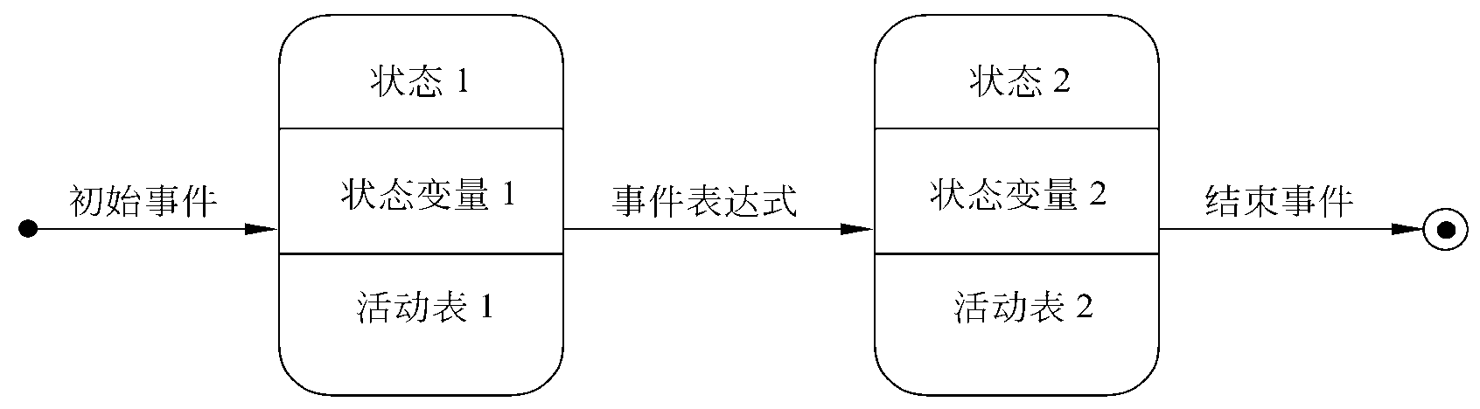
中间状态
3) 符 号
状态的名称（必须有的）
状态转换
初态
终态
状态变量的名字和值（可选）
活动表（可选）
初态用实心圆表示，终态用一对同心圆(内圆为实心圆)表示。
中间状态用圆角矩形表示，可以用两条水平横线把它分成上、中、下3个部分。

Slide 16
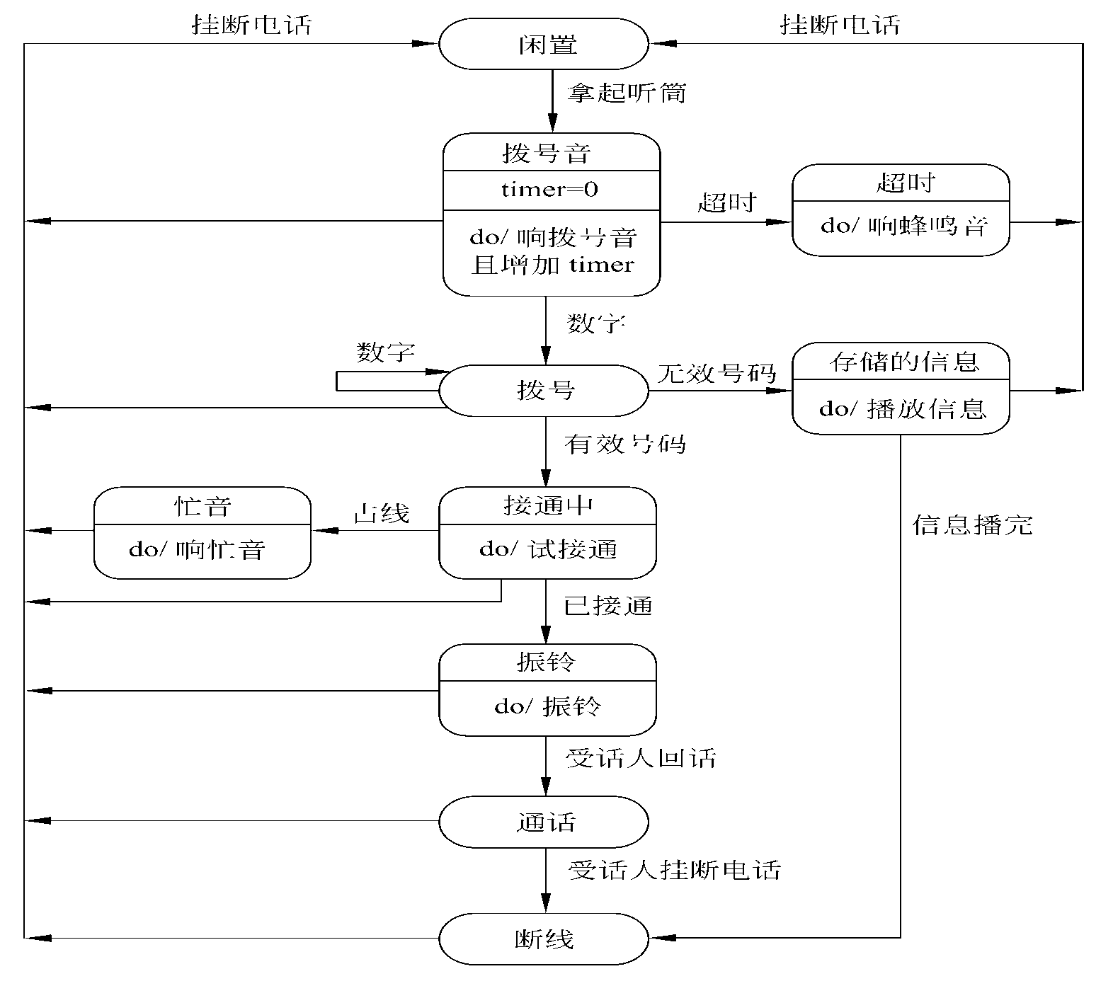
4) 举 例
电话系统的状态图
do：标准事件名
Notes:
“事件名”可以是任何事件的名称。在活动表中经常使用下述3种标准事件：entry，exit和do。

Slide 17
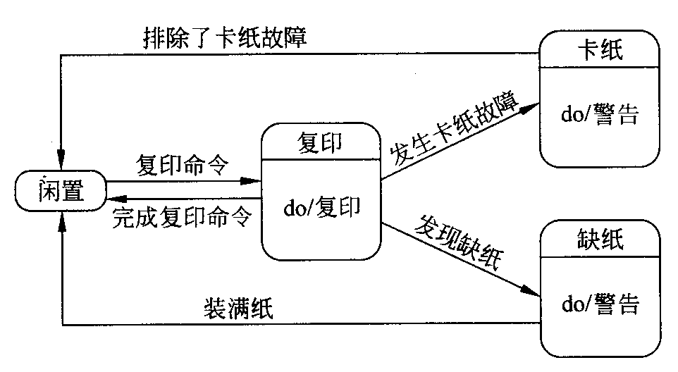
复印机的状态主要有“闲置”、“复印”、“缺纸”和“卡纸”。引起状态转换的事件主要是“复印命令”、“完成复印命令”、“发现缺纸”、“装满纸”、“发生卡纸故障”和“排除了卡纸故障”。

Slide 18
数据字典 ---- DD（Data Dictionary）
数据字典的任务是: 对于数据流图中出现的所有被命名的图形元素在字典中作为一个词条加以定义，使得每一个图形元素的名字都有一个确切的解释。
数据流图和数据字典共同构成系统的逻辑模型。
Notes:
数据字典最重要的用途是作为分析阶段的工具。在数据字典中建立的一组严密一致的定义很有助于改进分析员和用户之间的通信，因此将消除许多可能的误解。对数据的这一系列严密一致的定义也有助于改进在不同的开发人员或不同的开发小组之间的通信。如果要求所有开发人员都根据公共的数据字典描述数据和设计模块，则能避免许多麻烦的接口问题。
数据字典中包含的每个数据元素的控制信息是很有价值的。因为列出了使用一个给定的数据元素的所有程序(或模块)，所以很容易估计改变一个数据将产生的影响，并且能对所有受影响的程序或模块作出相应的改变。
最后，数据字典是开发数据库的第一步，而且是很有价值的一步。

Slide 19

数据字典的内容
一般说来，数据字典应该由对下列4类元素的定义组成：
(1) 数据流
(2) 数据流分量(即数据元素)
(3) 数据存储
(4) 处理

Slide 20
2.5.2定义数据的方法
符号 | 含 义 | 例 子
=
被定义为
+
与
x=a+b，则表示 x 由 a 和 b 组成
[ ]与|
或
x=[a|b]，则表示 x 由 a 或由 b 组成
{ }
重复
x={a}，则表示 x 由 0个或多个 a 组成
m{ }n
重复
x=3{a}8，则表示x中至少出现3次a ,最多出现8次
( )
可选
x=(a)，则表示 a 在 x 中出现, 也可不出现
*…*
注释符
表示在两个 * 之间的内容为词条的注释

Slide 21
数据字典的实现
卡片形式/excel or record in file
卡片应该包含下述信息：
名字、别名、描述、定义、位置。
Notes:
目前，数据字典几乎总是作为CASE“结构化分析与设计工具”的一部分实现的。在开发大型软件系统的过程中，数据字典的规模和复杂程度迅速增加，人工维护数据字典几乎是不可能的。
如果在开发小型软件系统时暂时没有数据字典处理程序，建议采用卡片形式书写数据字典，每张卡片上保存描述一个数据的信息。这样做更新和修改起来比较方便，而且能单独处理描述每个数据的信息。每张卡片上主要应该包含下述这样一些信息：
名字、别名、描述、定义、位置。

Slide 22
例如：
名字：订货报表
别名：订货信息
描述：每天一次送给采购员的需要订货的零件表
定义：订货报表=零件编号+零件名称
+订货数量+目前价格+主要供应者
+次要供应者
位置：输出到打印机
Notes:
目前，数据字典几乎总是作为CASE“结构化分析与设计工具”的一部分实现的。在开发大型软件系统的过程中，数据字典的规模和复杂程度迅速增加，人工维护数据字典几乎是不可能的。
如果在开发小型软件系统时暂时没有数据字典处理程序，建议采用卡片形式书写数据字典，每张卡片上保存描述一个数据的信息。这样做更新和修改起来比较方便，而且能单独处理描述每个数据的信息。每张卡片上主要应该包含下述这样一些信息：
名字、别名、描述、定义、位置。

Slide 23
例如：
名字：零件编号
别名：
描述：唯一地标识库存清单中
一个特定零件的关键域
定义：零件编号=8{字符}8
位置：订货报表
订货信息
库存清单
事务
名字：订货数量
别名：
描述：某个零件一次订货的数量
定义：订货数量=1{数字}5
位置：订货报表
订货信息
Notes:
目前，数据字典几乎总是作为CASE“结构化分析与设计工具”的一部分实现的。在开发大型软件系统的过程中，数据字典的规模和复杂程度迅速增加，人工维护数据字典几乎是不可能的。
如果在开发小型软件系统时暂时没有数据字典处理程序，建议采用卡片形式书写数据字典，每张卡片上保存描述一个数据的信息。这样做更新和修改起来比较方便，而且能单独处理描述每个数据的信息。每张卡片上主要应该包含下述这样一些信息：
名字、别名、描述、定义、位置。

Slide 24
课堂练习1
电话号码=[校内号码|校外号码]
校内号码=非0数字+3{数字}3
非0数字=[1|2|3|4|5|6|7|8|9]
数字=[0|非0数字]
校外号码=[本市号码|外地号码]
本市号码=0+非0数字+7{数字}7
外地号码=0+3{数字}3+非0数字+7{数字}7

Slide 25
3.2.6 验证软件需求
验证软件需求的正确性，一般应从4个方面进行：
(1) 一致性 所有需求必须是一致的，任何一条需求不能和其
他需求互相矛盾。
(2) 完整性 需求必须是完整的，规格说明书应该包括用户需
要的每一个功能或性能。
(3) 现实性 指定的需求应该是用现有的硬件技术和软件技术
基本上可以实现的。
(4) 有效性 必须证明需求是正确有效的，确实能解决用户面
对的问题。

Slide 26
小结
需求分析是发现、求精、建模、规格说明和复审的过程。
1、需求分析的任务:准确地回答“系统必须做什么?”。
2、获取需求的方法: 访谈, 原型, 自顶向下求精等
3、分析建模与规格说明:
数据模型：实体-联系图
功能模型：数据流图
行为模型：状态转换图（简称状态图）
4、验证软件需求:一致性、完整性、现实性和有效性
Notes:
1 传统软件工程方法学使用结构化分析技术，完成分析用户需求的工作。需求分析是发现、求精、建模、规格说明和复审的过程。需求分析的第一步是进一步了解用户当前所处的情况，发现用户所面临的问题和对目标系统的基本需求；接下来应该与用户深入交流，对用户的基本需求反复细化逐步求精，以得出对目标系统的完整、准确和具体的需求。具体地说，应该确定系统必须具有的功能、性能、可靠性和可用性，必须实现的出错处理需求、接口需求和逆向需求，必须满足的约束条件，并且预测系统的发展前景。
2 为了详细地了解并正确地理解用户的需求，必须使用适当方法与用户沟通。访谈是与用户通信的历史悠久的技术，至今仍被许多系统分析员采用。从可行性研究阶段得到的数据流图出发，在用户的协助下面向数据流自顶向下逐步求精，也是与用户沟通获取需求的一个有效的方法。为了促使用户与分析员齐心协力共同分析需求，人们研究出一种面向团队的需求收集法，称为简易的应用规格说明技术，现在这种技术已经成为信息系统领域使用的主流技术。实践表明，快速建立软件原型是最准确、最有效和最强大的需求分析技术。
快速原型应该具备的基本特性是“快速”和“容易修改”，因此，必须用适当的软件工具支持快速原型技术。通常使用第四代技术、可重用的软件构件及形式化规格说明与原型环境，快速地构建和修改原型。
3 为了更好地理解问题，人们常常采用建立模型的方法，结构化分析实质上就是一种建模活动，在需求分析阶段通常建立数据模型、功能模型和行为模型。
软件需求规格说明书，经过严格评审并得到用户确认之后，作为这个阶段的最终成果。通常主要从一致性、完整性、现实性和有效性等4个方面复审软件需求规格说明书。
多数人习惯于使用实体-联系图建立数据模型，使用数据流图建立功能模型，使用状态图建立行为模型。读者应该掌握这些图形的基本符号，并能正确地使用这些符号建立软件系统的模型。
数据字典描述在数据模型、功能模型和行为模型中出现的数据对象及控制信息的特性，给出它们的准确定义。因此，数据字典成为把3种分析模型粘合在一起的“粘合剂”，是分析模型的“核心”。为了提高可理解性，还可以用层次方框图或Warnier图等图形工具辅助描绘系统中的数据结构。为了减少冗余、简化修改步骤，往往需要规范数据的存储结构。

